Slide 2
专题三 现代文阅读Ⅱ——文学类文本阅读(散文)

Slide 3
教考衔接
知识清单
整体阅读

Slide 4
教考衔接

Slide 5
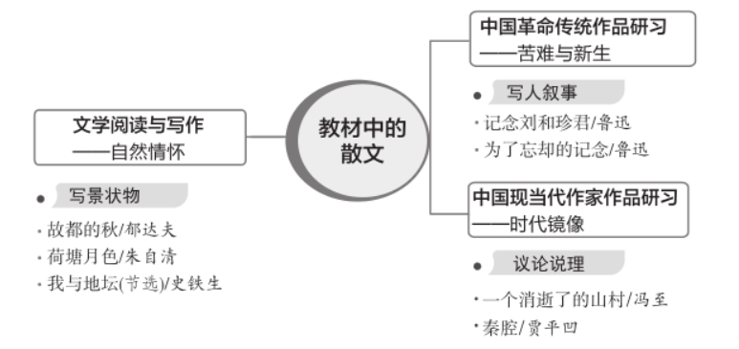
教考衔接:教材中的散文

Slide 6
知识清单

Slide 7
知识清单:散文
一、基本概念
现代文学中,散文是指与小说、诗歌、戏剧并列的文学体裁,有广义和狭义两种理解。广义的散文是指除诗歌、小说、戏剧以外的所有具有文学类的散体文章;狭义的散文专指文艺性散文,是以记叙或抒情为主,取材广泛、笔法灵活、篇幅短小、情文并茂的文学样式。

Slide 8
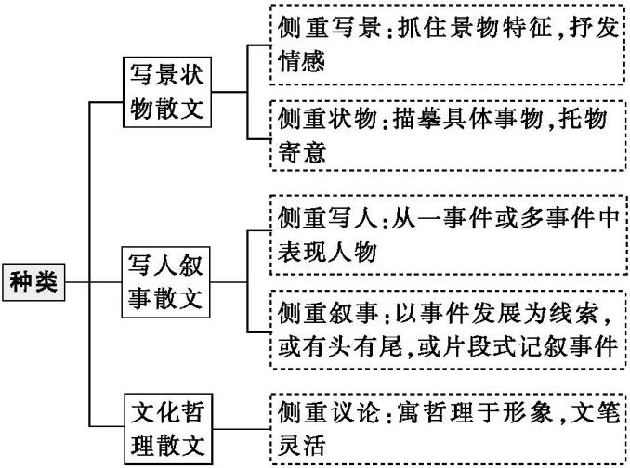
二、散文种类

Slide 9
三、文体特征
特征 | 释义
形散神聚 | (1)现代散文的“形”主要指散文的选材和行文方式。“形散”:①取材十分广泛、自由,丰富奇巧,不受时间和空间的限制;②行文方式灵活多样,富于变化。可以融叙事、描写、抒情、议论于一体;可以夹叙夹议、写景状物、借景抒情;可以从细处落笔,小中见大;也可以旁敲侧击,曲径通幽。(2)现代散文的“神”主要指的是渗透在字里行间的情感、主题、意蕴等。“神聚”主要是从散文的立意上说的,即散文所要表达的主题必须明确而集中。散文的“神”整体统摄内容和形式的各个方面,在结构上往往需要有一条鲜明的线索,把那些“散”的材料连接成一个有机的整体。常见的线索:①以时间变化、空间转移为线索;②以具体的人、事、物为线索;③以人物的情感变化为线索。

Slide 10
续表
特征 | 释义
意境深邃 | 作者借助想象与联想,由此及彼、由浅入深、由实而虚地依次写来,可以融情于景、寄情于事、寓情于物、托物言志,表达出作者的真情实感,实现物我的统一,展现出更深远的思想,使读者领会到更深刻的道理。
语言优美凝练 | 散文语言力求写景如身临其境,写情沁人心脾。所谓“优美”,是指散文的语言清新明丽,生动活泼,富于韵律美。行文如涓涓流水,叮咚有声;如娓娓而谈,情真意切。所谓“凝练”,是指散文的语言简洁质朴,自然流畅,寥寥数语便可描绘出生动的形象,勾勒出动人的场景,显示出深远的意境。

Slide 11
整体阅读

Slide 12
整体阅读:“背景+四步法”读懂散文
(2022年新高考Ⅱ卷)阅读下面的文字,完成后面的题目。
文本内容 | 研读演示
到橘子林去 李广田 ①小孩子的记忆力真是特别好,尤其是关于她特别有兴趣的事情,她总会牢牢地记着,到了适当的机会她就会把过去的事来问你,提醒你。 ②“爸爸,你领我去看橘子林吧,橘子熟了,满树上是金黄的橘子。” | 背景介绍:李广田的散文《到橘子林去》写于抗日战争时期,生动描写了修马蹄、钉马掌的劳动场景,饱含对普通劳动者“赶大车的”的亲近和信任,并将车夫的运输工作与抗战时期的物资转运关联起来,体现了“人民是历史的创造者,人民是真正的英雄”的真谛。

Slide 13
续表
文本内容 | 研读演示
③今天,小岫忽然向我这样说,我稍稍迟疑了一会儿,还不等回她,她就又抢着说了:“你看,今天是晴天,橘子一定都熟了,爸爸说过领我去看的。” ④我这才想起来了,那是很多天以前的事情,我曾领她到西郊去。那里满坑满谷都是橘子,但那时橘子还是绿的,她并不觉得好玩,只是说:“这些橘子几时才能熟呢?” | 第一步:关注标题明趋向。 步骤释义:散文标题或点明写作对象,或叙述线索,或表明情感。关注标题,初步了解文章的整体趋向,从而为梳理文脉打好基础。 步骤演示:本文标题《到橘子林去》是叙述的主要线索,点明了文章的主要事件。

Slide 14
续表
文本内容 | 研读演示
⑤“等着吧,等橘子熟了,等一个晴天的日子,我就领你来看看了。”这地方阴雨的日子真是太多,偶然有一次晴天,就令人觉得非常稀罕,简直觉得这一日不能随便放过。小孩子对于这一点也应该是敏感的,于是她就这样问我了。去吗,那当然是要去,并不是为了那一言的然诺,却是为了这一股子好兴致。 ⑥我们走到了大街上。今天,真是一切都明亮了起来,活跃了起来。石头道上的水洼子被阳光照着,像一面面的镜子;女 | 第二步:点面结合理清线索分层次。 步骤释义:所谓“点”,即具体的自然段;所谓“面”,即大的层次。要想详细了解文章内容,必须“点”“面”结合进行梳理。①由“点”分析段落:依据每一段中的关键词(表过程的时间词、表关系的关联词、表倾向的情感词等)或关键句(总起句、过渡句、总结句等)理解段意。②由“面”分析层次:合并提取,总结层意。依据段落关系(总分、因果、并列等)合理合并,提取主要内容,概括出层意。

Slide 15
续表
文本内容 | 研读演示
人头上的金属饰物随着她们的脚步一明一灭;挑煤炭的出了满头大汗,脱了帽子,就冒出一大片蒸气,而汗水被阳光照得一闪一闪的。天空自然是蓝的了,一个小孩子仰脸看天,也许是看一只鸽子,两行小牙齿放着白光,真是好看。小岫自然是更高兴的,别人的高兴就会使她高兴,别人的笑声就会引起她的笑声。可是她可并没有像我一样关心到这些街头的景象。她毫没有驻足而稍事徘徊的意思,她的小手一直拉着我向前走,她心里一定是只想着到橘子林去。 | 步骤演示:第一部分(①~⑤段):叙述小岫提醒“我”要领她去橘子林玩,“我”想起了先前给她的承诺。 第二部分(⑥~段):叙述“我”和小岫沿途所见。 第1层(第⑥段):叙述“我们”去橘子林时沿街所见和小岫的心理。 第2层(第⑦段):叙述“我们”去橘子林时出城后所见和小岫的心理。 第3层(⑧~段):叙述“我”见到两个赶大车的人的感受,小岫则被赶大车的人修理马蹄子所吸引。 第三部分(~段):叙述小岫拉着“我”要回家叫妈妈剪指甲,不去看橘子了。

Slide 16
续表
文本内容 | 研读演示
⑦走出城,人家稀少了,景象也就更宽阔了,也听到好多地方的流水声了,看不到洗衣人,却听到洗衣人的杵击声,而那一片山,那红崖,那岩石的纹理,层层叠叠,甚至是方方正正的,仿佛是由人工所垒成的,没有云,也没有雾,崖面上为太阳照出一种奇奇怪怪的颜色,真像一架金碧辉煌的屏风,还有瀑布,看起来像一丝丝银线一样在半山里飞溅。我看着眼前这些景物,虽然手里还握着一只温嫩的小胖手,我却几乎忘掉了我的小游伴。而她呢,她也并不扰乱我,我想,她不会关心到眼前这些景物的,她心里大概只想着到橘子林去。 | 第三步:分析技巧明手法。 步骤释义:具体来说,有以下方面。①作家在表达方式方面运用的技巧和文体知识方面运用的技巧,如散文的表达方式具体有记叙、描写、抒情和议论。②修辞手法方面运用的技巧和写作方面运用的其他相关技巧,如散文中常见的修辞手法有比喻、排比、拟人等;散文中常见的表现手法有对比、象征、衬托、抑扬等;常见的行文技巧有设置线索、开门见山、卒章显志、照应题目、首尾呼应等。 步骤演示:①线索清晰。这篇散文以“到橘子林去”为线索,引出小岫父女二人去橘子林路上的所见所感,贯穿全文。

Slide 17
续表
文本内容 | 研读演示
⑧远远地看见一大片浓绿,我知道橘子林已经在望了,然而我们却忽然停了下来,不是我要停下来,而是她要停下来,眼前的一个故事把她吸引住了。 ⑨是在一堆破烂茅屋的前面,两个赶大车的人在给一匹马修理蹄子。 ⑩我认识他们,我只是认识他们是属于这一种职业的人,而且他们还都是北方人,都是我的乡亲。他们时常叫我感到那样的可亲近,可信任。他们把内地的货物运到边疆上出口,又把外边的货物运到内地,他们给抗战尽了不少的力量……他们两个正在忙着,他们一心一意地“对付”那匹马。你看,那匹马老老实实地站着,不必拴,也不必笼,它的一对富有感情的眼睛几乎闭起来了。 | ②以小见大。散文采取以小事件反映大事件、大主题的手法和以小事件反映大的人生哲理的手法。散文主要写父女俩要到橘子林赏橘,途中遇见马夫修马蹄之事。这本是一件人们司空见惯的小事件,但作者却将其做了两个指向:指向一,女儿想的是“马剪指甲,马不哭,马乖”“回家叫妈妈剪指甲,我不哭,我也乖”,蕴含着人们遇到困难要坚强的哲理,也蕴含着国家虽遭遇日寇

Slide 18
续表
文本内容 | 研读演示
不但如此,我想这个好牲口,它心里一定在想:我的大哥给我修理蹄子,我们走的路太远了,慢慢地修吧,修好了,我们就上路。慢慢地修,不错,他正在给你慢慢地修哩。他搬起一个蹄子来,先上下四周抚弄一下,再前后左右仔细端详一番,然后就用了一把锐利的刀子在蹄子的周围修理着。我为那一匹牲口预感到一种飞扬的快乐……我这样想着,看着,看着,又想着,只是顷刻之间的事情,猛一惊醒,才知道小岫的手掌早已从我的掌握中脱开了,我低头一看,却正看见她把她的小手掌偷偷地抬起来注视了一下。她是在看她自己的小指甲。而且我也看见,她的小指甲是相当长的,也颇污秽了,每一个小指甲里都藏着一点黑色的东西。 | 侵华的艰难困境但要顽强面对的哲理;指向二,父亲想到的是“他们给抗战尽了不少的力量”,反映的是支持抗战、热爱国家的大主题。③修辞恰当,句式优美。运用比喻、拟人、反复等修辞手法,给人以美感;善用长短句,如“然后,人和马,不,是人跟着马,可不是马跟着人,更不是人牵着马,都悠悠然地走了,走到那破烂的茅屋里去了”,短则一个字、两个字,长则十多个字,词句使用娴熟,富有美感。

Slide 19
续表
文本内容 | 研读演示
⑪我不愿再提起到橘子林去的事,我知道小岫对眼前这件事看得入神了,我不愿用任何言语扰乱她,我看她将要看到什么时候为止。 ⑫赶马车的人把那一只马蹄子修好了,然后又丁丁地钉着铁掌。钉完了铁掌,便把马蹄子放下了。那匹马把整个的身子抖擞了一下,我说那简直就是说一声谢谢,或者是故意调皮一下。然后,人和马,不,是人跟着马,可不是马跟着人,更不是人牵着马,都悠悠然地走了,走到那破烂的茅屋里去了。那茅屋门口挂一个大木牌,上边写着拙劣的大字:“叙永骡车店”。有店就好了,我想,你们也可以少受一些风尘。 | ④综合运用多种表达方式。文章综合运用了记叙、描写、议论、抒情的表达方式,如“我被她拉着……地上的影子也都扩大了”,先记叙,然后再描写。又如“我认识他们……他们给抗战尽了不少的力量”,以议论为主,兼具抒情。 第四步:综合分析得主旨。 步骤释义:作者在文中所抒发的情感,往往是作者对生活的深刻认识,即思想的升华。它传达着作者的心声,给人以启迪,富有一定的生活

Slide 20
续表
文本内容 | 研读演示
⑬“回家。”小岫很坚决地说,而且已经在向后转了。 ⑭“回家告诉妈妈:马剪指甲,马不哭,马乖。”她拉着我向回路走。 ⑮我心里笑了,我还是没有说什么,我只是跟着她向回路走。 ⑯“我的手指甲也长了,回家叫妈妈剪指甲,我不哭,我也乖。”她这么说着,又自己看一看自己的小手。 ⑰“对,回家剪指甲,你真乖,你比马还乖。”这次我是不能不说话了,我被她拉着,用相当急促的脚步走着。 | 哲理。阅读时,考生一定要把握作品的立意,体味作者所寄寓的情感旨趣。 ①揣摩关键语句明感情。文中反复出现的关键词句、作者议论抒情的语句、带有修辞手法的语句是揣摩的关键。②联系开头与结尾探意图。文章首尾往往会有意无意地表现或流露出作者的写作意图或情感态度,阅读时要把开头和结尾联系起来考虑。如果首尾情感态度一致,就要总结一下相同点在哪里;如果首尾情感态度差别较大,就要思考为什么会发生变化。

Slide 21
续表
文本内容 | 研读演示
⑱这时候,太阳已经向西天降落了,红崖的颜色更浓重了些,地上的影子也都扩大了。我们向城里走着,我们都沉默着,小岫不说话,我也不说话。“我不再去看橘子了。”她心里也许有这么一句话,也许并没有。 | 步骤演示:散文写“我”领小岫去看橘子林沿途的所见所感,一方面表现了“我”对为抗战做出贡献的赶车人的亲近、信任,另一方面表现了儿童经历感受战胜难事而放弃畏惧心理,增强信心的过程。全文反映的是抗战时期人民用实际行动支持抗战,讴歌了人民的伟大力量。

Slide 22
1.下列对本文相关内容的理解,正确的一项是( )。
A.“我”决定带小岫到橘子林去,只是因为不想“随便放过”偶然到来的晴天,与她提醒“我”履行承诺无关。
B.“我”从“几乎忘掉了我的小游伴”,到不知道小岫的手掌“早已从我的掌握中脱开”,这个变化表明“我”的出游兴致变高了。
C.赶大车的人让“我”感到可亲近、可信任,除了他们“都是北方人,都是我的乡亲”,还因为他们为抗战做出了贡献。
D.返回城里的路上,“小岫不说话,我也不说话”,父女二人的沉默表明他们对未到达橘子林感到有点失落。
C

Slide 23
解析 A“只是因为……与她提醒‘我’履行承诺无关”错。虽然原文有“去吗,那当然是要去,并不是为了那一言的然诺,却是为了这一股子好兴致”,但去橘子林的决定、好兴致的产生本来就源于女儿的提醒。B“这个变化表明‘我’的出游兴致变高了”错。“几乎忘掉了我的小游伴”,是因为“我”专注于城外“流水”“红崖”“岩石”“瀑布”等美景;不知道小岫的手掌“早已从我的掌握中脱开”,是因为“我”和小岫都专注于赶大车的人给马修理蹄子。前者和出游有关,但后者是无关景物的,故不能说“‘我’的出游兴致变高了”。D“父女二人的沉默表明他们对未到达橘子林感到有点失落”错。由原文~段可知,小岫此时的心思都在剪指甲上了。而“我”不说话则是不愿意打扰女儿的心思。

Slide 24
2.下列对本文艺术特点的分析鉴赏,正确的一项是( )。
A.“我的大哥给我修理蹄子,我们走的路太远了,慢慢地修吧,修好了,我们就上路。”这一句将马人格化,写出了马对车夫的感情,生动而饶有趣味。
B.“我”在判断小岫对去橘子林的态度时,用语从“一定”变为后来的“也许”,暗示小岫的心理变得难以琢磨了。
C.小岫让“我”领她去橘子林,实际上全程“我”都是由她拉着走的,由此可见,小岫的言行决定着本文的节奏。
D.本文借助小孩子的视角,先后描写了街道、山林、骡车店等处的景象,看似散漫,实则突出主题,使本文具有形散神聚的特点。
A

Slide 25
解析 B“暗示小岫的心理变得难以琢磨了”错。原文“‘我不再去看橘子了。’她心里也许有这么一句话,也许并没有”,并没有否定小岫想回家剪指甲的坚定想法,说明小孩子的心理还是简单的。C“小岫的言行决定着本文的节奏”错。小岫的言行决定着作者的行动,但不能决定本文的节奏。决定本文节奏的是作者在出游过程中观察到的景物、事件所带来的感情变化,以及对女儿行动变化的包容心态。D“本文借助小孩子的视角”错。文章采用的是第一人称,即“我”的视角。

Slide 26
3.“我”和小岫最终放弃去橘子林,本文却仍以“到橘子林去”为题,请简要谈谈你的理解。
答案 ①“到橘子林去”是贯穿全文的线索,文章以去橘子林途中的所见所闻所感为主要内容。②“我”和小岫在去橘子林的途中享受了晴天的美好,也意外见证了赶大车的人为抗战无私奉献的美好品质,揭示了文章的主旨。③“到橘子林去”寄托了作者对像“晴天”一般美好的和平的期盼。
解析 分析散文标题的作用,可从行文结构、情感主旨等方面思考。从结构上看,文章以小岫提醒“我”带她到橘子林去为开篇,以“我”带小岫去橘子林途中的所见所闻所感为主要内容,最后又以“我”对小岫是否会再去橘子林的心思的猜测结尾,由此可见“到橘子林去”是贯穿全文的线索。从情感主旨上看,人物情感的变化发生在到橘子林去的途中,“我”和小岫看到赶车人修马蹄的场景,在途中享受晴天的同时见证了其为抗战无私奉献的美好品质,表达了对他们的赞美;“到橘子林去”发生在一个难得的“晴天”,“晴天”具有象征意义,寄托了作者渴望和平的美好愿望。

Slide 27
4.本文的童趣往往通过细节体现出来,请指出三处这样的细节并简要分析。
答案 ①小岫“还不等回她,她就又抢着说了”,体现了孩童的急切心理及狡黠。②小岫不关心沿途的景物,“一直拉着我向前走”,体现了孩童的单纯可爱。③“回家告诉妈妈:马剪指甲,马不哭,马乖”,这是孩童的语言和思维方式,体现了孩童的天真。
解析 小岫“还不等回她,她就又抢着说了”是因为“我稍稍迟疑了一会儿”,这说明小岫怕“我”说不去,就先抢着讲出她的理由。这种先用话来“堵口”的行为是一种成年人的交流策略,由小孩表现出来可以算是狡黠,表现了她想去橘子林的急切心情。“我”一路欣赏景物,小岫却并不关心这些景物,“一直拉着我向前走”,说明她只专注于自己的目标,这正是儿童单纯的体现。小孩子不懂马夫是在修理马蹄,只能以自己的生活经验理解成马夫是在为马剪指甲;她由马的安静联想到人,赋予马“不哭”“乖”的人性化情绪,这是典型的孩童的语言和思维方式。

